Slide 1
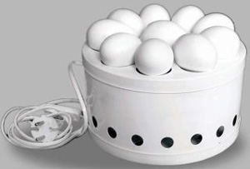
Чтобы определить свежесть яиц, существует много народных способов.
1. Осмотрите скорлупу яйца: у свежего яйца скорлупа твердая. Если скорлупа мягкая – яйцо однозначно протухло.
2. Свежее яйцо просвечивает на солнце, то есть внутри него можно увидеть желток.
На этом явлении основана работа специального прибора для просвечивания яиц - овоскопа. Он состоит из камеры и вмонтированной в него лампы. Камера имеет овальные отверстия в форме яиц. У свежего яйца при осмотре с помощью овоскопа содержимое не темное, почти прозрачное, а желток менее заметен, чем у старого. Еще через овоскоп хорошо видна воздушная камера в тупом конце яйца: при длительном хранении она увеличивается в размерах.
Овоскоп
3. Хорошенько потрясите яйцо в руке. Если чувствуете, что желток смещается из стороны в сторону, то такое яйцо лучше выкинуть.
4. Опустите яйцо в воду. Свежее яйцо останется на дне, старое - всплывет.
4. Вареные свежие яйца чистятся хуже, чем старые. А от не свежих скорлупа отстаёт легко.
5. Положите яйцо на ровную поверхность на стол и сильно прокрутите его. Свежее яйцо не будет крутиться вообще. А вот несвежее яйцо крутится свободно.
6. Свежее яйцо тяжелее несвежего. Но не все способны определять свежесть яиц по весу...

Slide 2
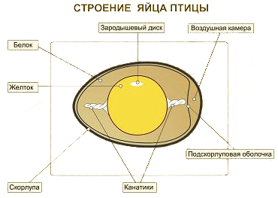
Існує такий народний спосіб перевірити, свіже яйце чи тухле: опустити його в воду. Свіже яйце потоне, тухле - вспливе. Чому тухле яйце вспливе?
Під скоролупою яйця знаходиться двуслойна підскоролупна оболочка. Вона пропускає вологу и повітря, але не пропускає білок. В тупому кінці яйця ця оболочка розслоюється, і утворюється повітряна камера (пуга). Повітряна камера яйця грає велику роль, забезпечуючи газообмін ембріона.
Чим старіше яйце, тим більше в ньому воздушна камера.
Яєчна скоролупа вільно пропускає не тільки повітря. Через неї в яйця потрапляють і мікроби, в тому числі і гнилістні. До того, як яйце знесено, воно є стерильним продуктом. Але вже через декілька секунд після знесення, його вміст поражаєтся мікроорганізмами навколишньої середи. При розвитку гнилістних процесів в яйці відбувається виділення газів и неприємного запаху. Тухлий запах яєць - це запах газа сіроводорода, який утворюється при розложнні яїчного білка.
Повітря и гази, які накопичуються в старому яйці, легчі води. Через це, будучи опущеним в воду, таке яйце вспливає.

